Slide 1
Avertissement :
Ce support pédagogique est la propriété intellectuelle
de Didier HORN, son concepteur.
Aucune duplication n’est autorisée.
Cet exemplaire a été concédé à
L’Aéro Club de l’Est
dans le cadre exclusif de la formation de ses élèves pilote et BIA.
Renseignements, contact : +33 (0) 610.133.137 – horn.ulm@wanadoo.fr

Slide 2
METEOROLOGIE – Partie 2
Classification des masses d’air
Echanges thermiques
Les différents types de fronts
Situation météo liée aux fronts
Phénomènes météo dangereux pour l’aviation
Information météo pour l’aviation

Slide 3
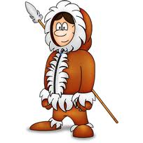

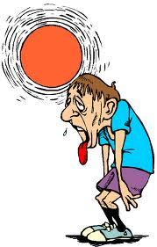

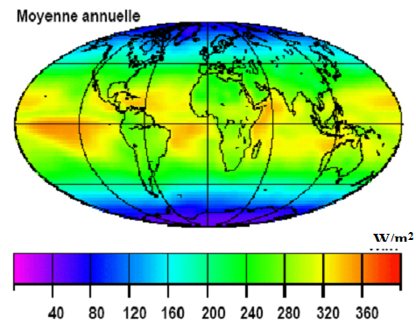
1/ Classification des masses d’air
Constat énergétique
En raison de la forme sphérique de la Terre les régions équatoriales reçoivent davantage d'énergie solaire que les régions polaires.
Pôle Nord
Equateur
Air froid
Air tempéré
Air chaud

Slide 4
2/ Echanges thermiques
Bilan radiatif
On peut considérer que l’atmosphère est constituée de 2 masses d’air principales :
Une masse d’air polaire, froide, sèche et dense.
Une masse d’air équatoriale, chaude, humide et légère.
Pôle Nord
Front polaire
Equateur
Les masses d’air ne se mélangent pas mais s’affrontent sur des fronts ondulants.
Les ondulations donnent naissance aux perturbations atmosphériques.
C’est ce système permet la régulation thermique par brassage de l’air.

Slide 5
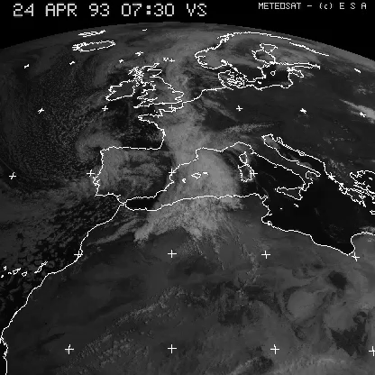
3/ Perturbation et fronts associés

Slide 6
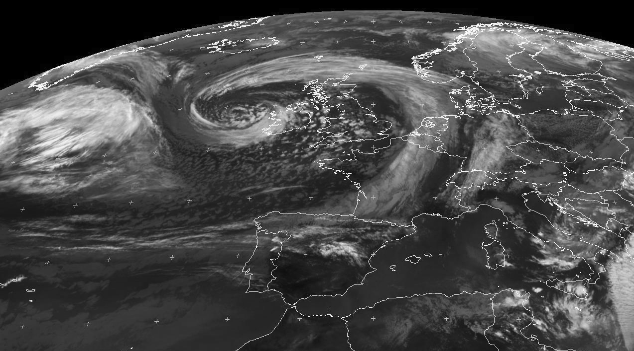
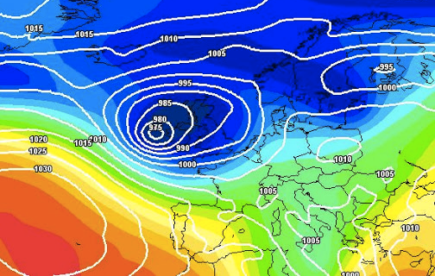
3/ Les différents types de fronts
Air froid
D
Front polaire
Air chaud
Air froid
Front polaire
D
Air chaud

Slide 7
3/ Les différents types de fronts
D
Front occlus
Front chaud
Front froid
Air froid
Front polaire
D
Air chaud

Slide 8
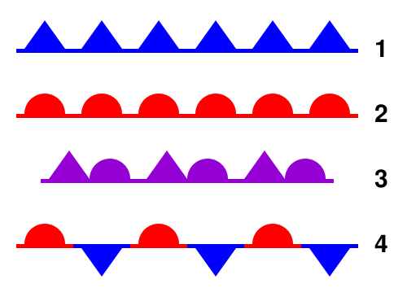
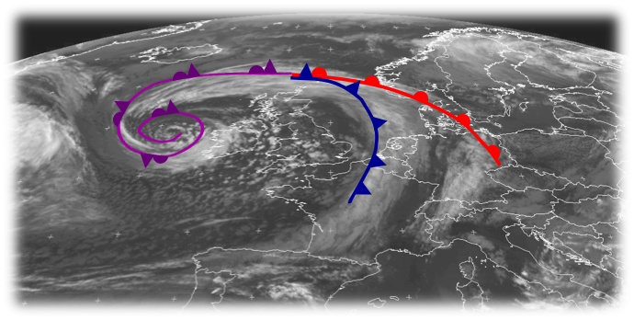
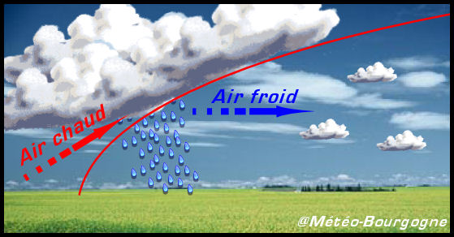
3/ Les différents types de fronts
Front chaud
Le front chaud est la surface de séparation entre une masse d’air chaud qui repousse une masse d’air froid en glissant lentement par-dessus.
B
Air froid
A
Air frais
Air chaud
A
B
Coupe verticale

Slide 9
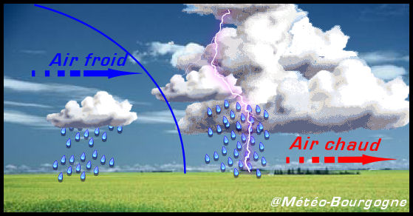
3/ Les différents types de fronts
Front froid
Le front froid est la surface de séparation entre une masse d’air froid qui repousse une masse d’air chaud en s’infiltrant lentement par-dessous.
B
Air frais
Air froid
A
Air chaud
A
B
Coupe verticale

Slide 10
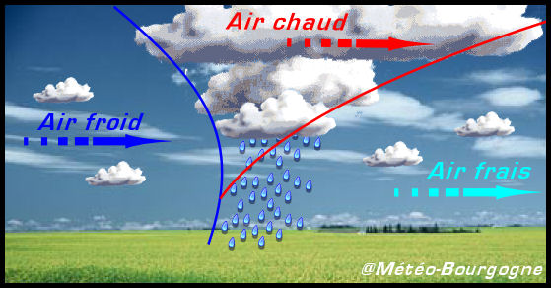
3/ Les différents types de fronts
Front occlus
Lorsque le front froid rattrape le front chaud, l’air chaud qui est devant lui est rejeté en altitude donnant naissance à une occlusion ou front occlus.
B
A
Air froid
Air frais
Air chaud
A
B
Coupe verticale

Slide 11
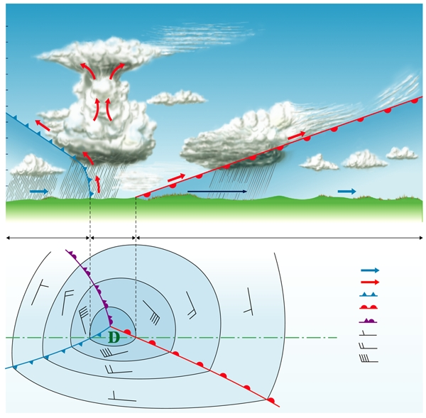
4/ Situation météo liée aux fronts
Tempé. | Pression | Temps | Visibilité | Vent
Faible hausse | Faible baisse | Beau | Bonne | SSW
Tête
Corps
Forte hausse | Forte baisse | Pluie Neige | Moyenne puis mauvaise | SW
Traîne
Stationnaire | Stationnaire | Bruine pluie | Brouillard | W
Secteur chaud
Brusque Baisse | Brusque hausse | Beau Orages isolés | Bonne | NNW
Déplacement de la perturbation
Cc
Ac
Ci
Cs
As
Cb
Ns
Cu
Cu
St
Traîne
Secteur chaud
Corps
Tête

Slide 12
5/ Phénomènes dangereux pour l’aviation
La brume et le brouillard
Le givre
Les précipitations à caractère dangereux
L’orage

Slide 13
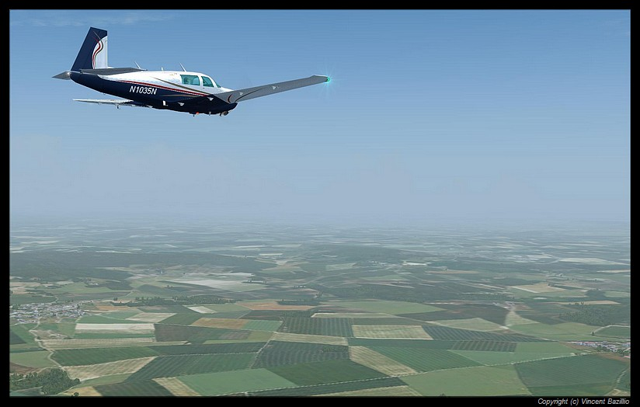
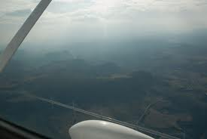
5/ Phénomènes dangereux pour l’aviation
La brume
La brume est un phénomène météorologique réduisant la visibilité entre 1 km et 5 km.
Sur les cartes aéronautiques, elle est matérialisée par le symbole :
La brume sèche
La brume humide
Elle est constituée de poussières et de particules d'impuretés (pollution) qui s'élèvent grâce aux mouvements convectif.
Elle es constituée de microscopiques gouttelettes d'eau en suspension dans l'atmosphère.

Slide 14
5/ Phénomènes dangereux pour l’aviation
Le brouillard
En météorologie, on parle de brouillard lorsque la visibilité est inférieure à 1 km.
C’est en fait un nuages bas de type Stratus.
Sur les cartes aéronautiques, il est matérialisé par le symbole :
Conditions de formation
Il est dû au refroidissement de l'air humide en contact avec un sol plus froid.
Il se forme en situation anticyclonique avec un ciel clair et un vent calme.
Son épaisseur peut varier de 1 à 300 m selon le type.
Il peut persister toute la journée si la température n’augmente pas.
Types de brouillard
Les principaux types de brouillard sont :
Le brouillard de rayonnement,
Le brouillard d’advection,
Le brouillard de pente.

Slide 15
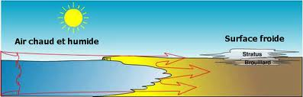
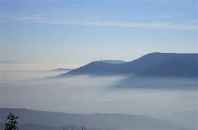

5/ Phénomènes dangereux pour l’aviation
Le brouillard d’advection
Résulte du passage d’une masse d’air chaude et humide sur une surface plus froide (terre ou mer).

Slide 16

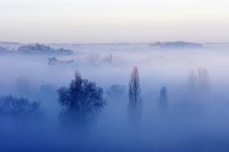
5/ Phénomènes dangereux pour l’aviation
Le brouillard de rayonnement
Il se forme par refroidissement nocturne de la surface terrestre, généralement en fin de nuit.
Il est typiquement terrestre et peut persister plusieurs jours en période hivernale.

Slide 17
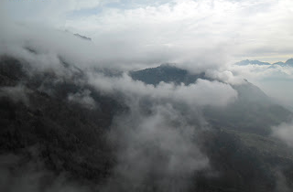

5/ Phénomènes dangereux pour l’aviation
Le brouillard de pente
Il se forme par refroidissement, lorsque l'air humide remonte le long d'une pente.

Slide 18
5/ Phénomènes dangereux pour l’aviation
Le givre
C’est un dépôt de glace opaque ou transparent qui se forme sur la surface du sol ou des objets.
Sur les cartes aéronautiques, il est matérialisé selon son intensité par les symboles :
givrage faible givrage modéré givrage fort
Conditions de formation
Le givrage est dû à la présence d’eau sous forme liquide à des températures négatives (surfusion).
Phénomène particulièrement présent pour des températures extérieures comprises entre :
              0°C et -15°C pour la cellule.
              -5°C et +20°C pour le carburateur.
Conséquences
Pour la cellule :
  Alourdissement de l’aéronef
  Déformation des profils aérodynamiques ➔ diminution de portance et augmentation de traînée
  Obstruction du tube pitot et mise hors service de l’anémomètre
  Givrage de la verrière
Pour le carburateur :
  Perte de puissance
  Arrêt du moteur

Slide 19
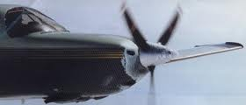
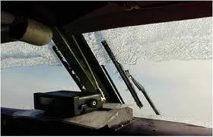
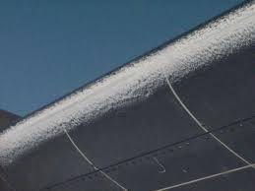
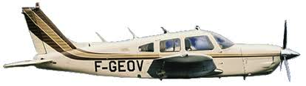
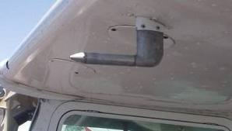
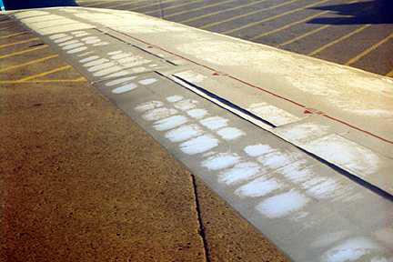
5/ Phénomènes dangereux pour l’aviation
Parties de la cellule exposées au givrage

Slide 20
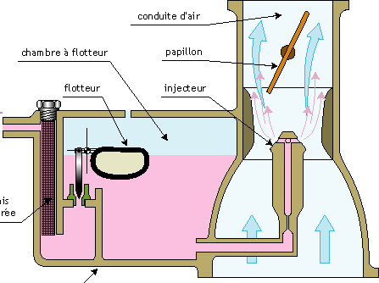
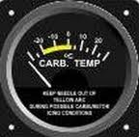
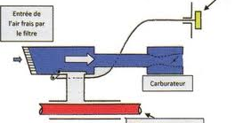
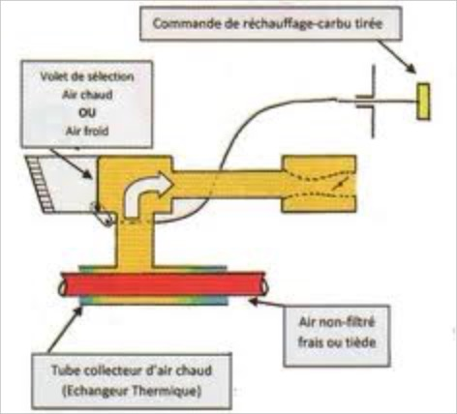
5/ Phénomènes dangereux pour l’aviation
Zones de givrage du carburateur
Préventions
Utilisation du réchauffage carburateur.
Exemple de système de réchauffage carburateur
Entrée d’air ouverte
Entrée d’air fermée
Carburateur
Pot d’échappement

Slide 21
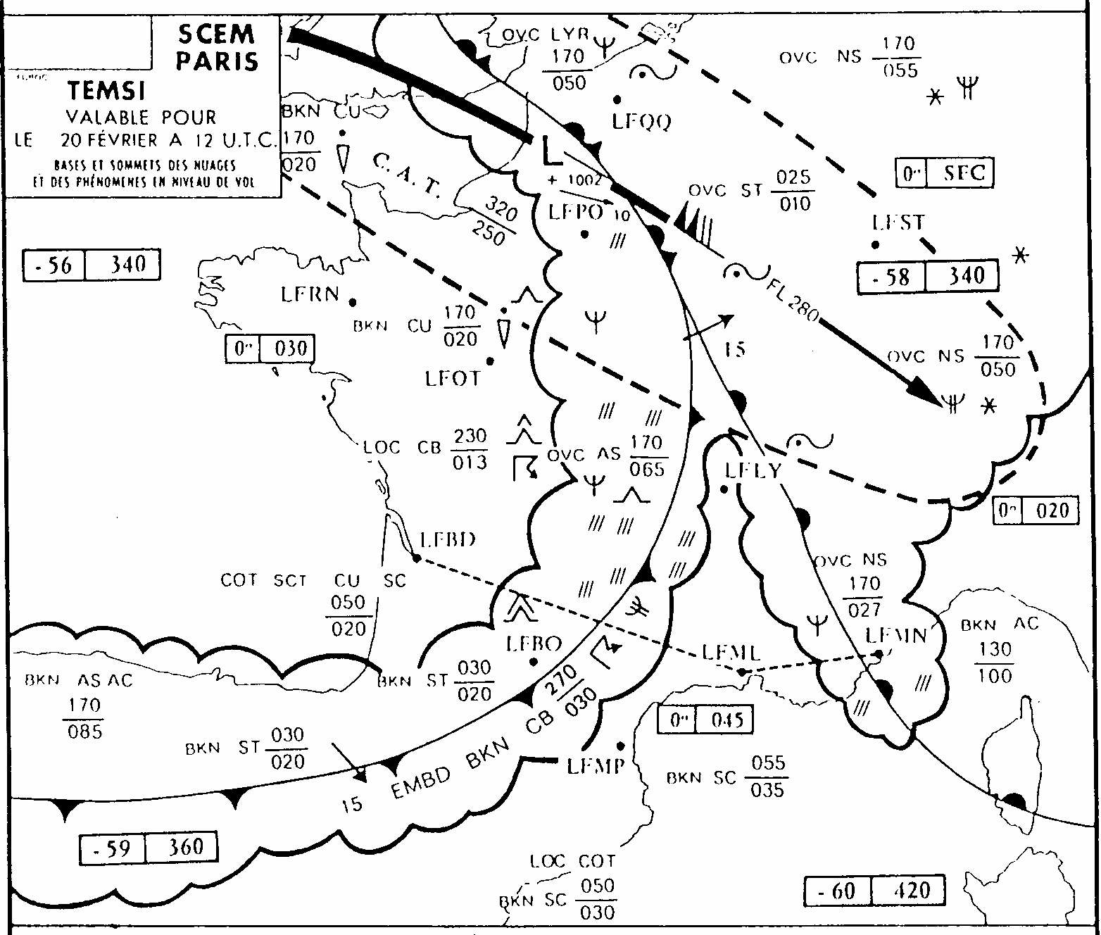
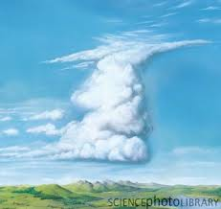


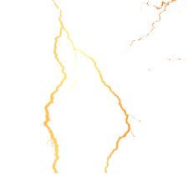

5/ Phénomènes dangereux pour l’aviation
L’orage
Le cumulonimbus est le nuage caractéristique de l’orage. On y trouve :
- Des phénomènes électriques (éclairs),
- Des phénomènes acoustiques (tonnerre),
- Un risque de givrage fort,
- Des turbulences sévères,
- Des courants ascendants et descendants très puissants
- De très fortes précipitations (pluie, grêle).
Sens de déplacement
- 50°C
11 000 m
0°C
5 000 m
30°C

Slide 22
6/ L’information météo pour l’aviation
La carte TEMSI (TEMps Significatif)
Information sur la situation météorologique pour une heure donnée.

Slide 23
6/ L’information météo pour l’aviation
La carte WINTEMP (WINd TEMpératures)
Informations sur le vent et les températures prévues à différentes altitudes.

Slide 24
6/ L’information météo pour l’aviation
Le METAR (METéorological Airport Report).
Messages d’observation météo pour un aéroport donné.
Le TAF (Terminal Airport Forecasts ).
Message de prévision météo pour un aéroport donné.
Le SIGMET (SIGnificatif METéorological ).
Message avisant de phénomène dangereux pour une région de vol donnée.
Il informe de la présence de cumulonimbus, d'orage, de givrage fort ou de turbulences.
Exemple de message
LFBI 03 1000Z 18010G20KT 3500 RA OVC023 05/M01 Q1015
Poitiers
le 3 à 10H00 TU
Couvert ; base à 2300 Ft
QNH : 1015
Vent de sud 10 Kts
Rafales à 20 Kts
Pluie
T° : 5° / Td : -1°
3500 mètres
Visibilité
Temps présent
Couverture nuageuse
Température ambiante et point de rosée
Indication de pression
Force et direction du vent
indicatif du terrain choisi en code OACI
jour et heure de l'observation

